Slide 1
第2章 Java语言基础

Slide 2
本章主要内容
1 标识符与数据类型
2 运算符与表达式
3 流程控制
4 数组
5 字符串
6 输入/输出
NCEPU

Slide 3
2.1 标识符与数据类型
2.1.1 标识符
Java程序中使用的各种对象，如变量、方法、类、数组等都要有名字，这些名字称为标识符。
Java语言中的标识符必须满足以下条件：
  标识符只能包含字母、数字、下划线（_）和美元符号（$）；
  标识符必须以字母、下划线和美元符号开头。
NCEPU

Slide 4
2.1 标识符与数据类型
2.1.1 标识符
除了必须满足上述条件之外，还应使其尽量体现明确的含义以提高程序的可读性。例如，name、id等标识符要比n1、i2等标识符更直观。
Java语言的标识符是大小写敏感的，即Name和name、Person和person是两个不同的标识符，在使用时要特别注意这一点。
NCEPU

Slide 5
2.1 标识符与数据类型
2.1.1 标识符
在所有合法的标识符中，有一些标识符被Java语言赋予特定含义，不允许用户对其重新定义，这些标识符称为保留字（Reserved Word）。
在所有保留字中又有一些标识符对Java的编译器有特殊的意义，它们用来表示一种数据类型，或者表示程序的结构等，称之为关键字（Keyword）。
NCEPU

Slide 6
2.1 标识符与数据类型
abstract | assert | boolean | break | byte | case | catch | char | class
const | continue | default | do | double | else | enum | extends | false
final | finally | float | for | goto | if | implements | import | instanceof
int | interface | long | native | new | null | package | private | protected
public | return | short | static | strictfp | super | switch | synchronized | this
throw | throws | transient | true | try | void | volatile | while
NCEPU

Slide 7
2.1 标识符与数据类型
2.1.2 数据类型
Java语言中的数据类型分为基本数据类型和引用数据类型两种。
基本数据类型在声明变量后会立刻分配数据的内存空间，在其中存储的是数据值，数据占用的内存空间大小是固定的，与软硬件环境无关。
引用数据类型在声明变量时不会分配数据的内存空间，只会分配一个空间用来存储数据的内存地址。
NCEPU

Slide 8
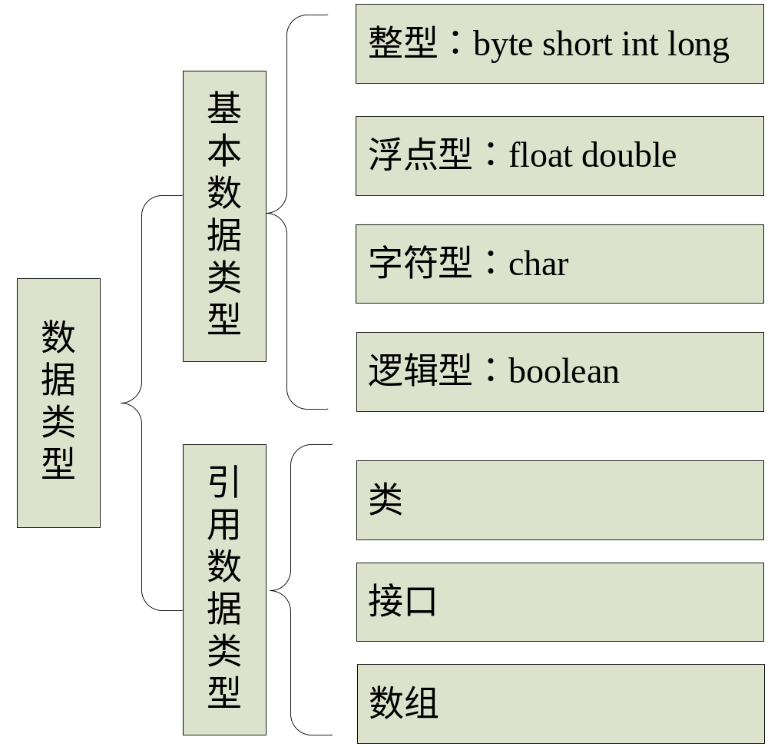
2.1 标识符与数据类型
2.1.2 数据类型
NCEPU

Slide 9
2.1 标识符与数据类型
1 整型
整型用于表示没有小数部分的数值。Java语言提供了4种整型：字节型（byte）、短整型（short）、整型（int）和长整型（long）
类型 | 存储需求 | 表示范围
byte | 1字节 | -128 ~ 127
short | 2字节 | -32 768 ~ 32 767
int | 4字节 | -2 147 483 648 ~ 2 147 483 647
long | 8字节 | -9 223 372 036 854 775 808 ~ 9 223 372 036 854 775 807
NCEPU

Slide 10
2.1 标识符与数据类型
2 浮点型
Java语言用浮点型表示实数，也就是带有小数部分的数值。Java语言提供2种浮点数：单精度浮点型（float）和双精度浮点型（double）
类型 | 存储需求 | 表示范围
float | 4字节 | 约为±3.402 823 5E +38（有效位数6 ~ 7）
double | 8字节 | 约为±1.797 693 134 862 315 7E +308（有效位数15）
NCEPU

Slide 11
2.1 标识符与数据类型
3 字符型
表示一个字符，类型说明符为char。Java语言的字符采用Unicode字符集编码方案，每个字符占两个字节，以一个16位无符号整数来表示，取值范围是“\u0000”到“\uFFFF”，共65536个字符。
Unicode字符集的前128个字符与ASCII表对应。
NCEPU

Slide 12
2.1 标识符与数据类型
3 字符型
字符型数值必须使用单引号将字符括起来，如'a' 。
某些特殊的字符可以采用转义字符来表示，如换行符在源程序中直接出现会被当作分隔符、而不是当作字符来使用，因此使用'\n'来表示。。
转义字符 | 名称 | Unicode值 | 转义字符 | 名称 | Unicode值
\a | 响铃 | \u0007 | \r | 回车 | \u000d
\b | 退格 | \u0008 | \" | 双引号 | \u0022
\t | 制表 | \u0009 | \' | 单引号 | \u0027
\n | 换行 | \u000a | \\ | 反斜杠 | \u005c
NCEPU

Slide 13
2.1 标识符与数据类型
4 逻辑型
逻辑型（boolean）也称为布尔型，用来表示逻辑值。逻辑型数据只能取true和false两个值，并且不能与整型数据进行转换，这一点与C语言不同。
NCEPU

Slide 14
2.1 标识符与数据类型
2.1.3 常量
常量是在程序运行过程中不能被修改的数值，Java语言中每种数据类型都有相应的常量。
NCEPU

Slide 15
2.1 标识符与数据类型
1 整型常量
整型常量就是整数，Java语言中的整型常量可以采用十进制、八进制、十六进制和二进制4种表示方法。
十进制的整型常量以非0数字开头，如14，-40等；
八进制的整型常量用数字0开头的数值表示，且只能出现数字0~7，如020代表十进制数值16；
NCEPU

Slide 16
2.1 标识符与数据类型
十六进制的整型常量用0x或者0X开头的数值表示，如0x1a代表十进制数值26；
二进制的整型常量用0b或者0B开头的数值表示，如0B1100代表十进制数值12。
程序中出现的整型常量被看作int型，在内存中分配4个字节，如123。整型常量后面添加字母L或者l，被看作长整型常量，在内存中分配8个字节，如123L。
NCEPU

Slide 17
2.1 标识符与数据类型
2 浮点型常量
浮点型常量指的是实数，Java语言中的浮点型常量有十进制小数和科学计数法两种表示方式。
十进制小数：由整数部分、小数点和小数部分构成，且必须包含小数点，如.23、1.和1.23
科学计数法：由数值部分、e（或者E）和指数部分构成，如1.23e2、123e-1，其中e前面必须有数字，e后面必须是整数。
NCEPU

Slide 18
2.1 标识符与数据类型
2 浮点型常量
程序中出现的浮点型常量被看作为double型，在内存中分配8个字节，如1.23。
如果要将浮点型常量指定为float型，需要在它后面加上字母f或F，在内存中分配4个字节，如1.23f。
NCEPU

Slide 19
2.1 标识符与数据类型
3 字符型常量
字符型常量是用一对单引号括起来的单个字符，如'0'、'a'、'好'等。
字符可以是数字、字母、汉字等，也可以是转义字符，还可以使用Unicode码表示一个字符，如'\u0041'。
NCEPU

Slide 20
2.1 标识符与数据类型
除了以上各种类型的常量以外，Java语言还允许利用关键字final进行常量声明，例如：
final int MAX=100;
final double PI=3.1415926;
将MAX和PI声明为常量，它们不能再次被赋值。为了区别于普通的变量，建议被声明为常量的标识符全部用大写字母表示。
NCEPU

Slide 21
2.1 标识符与数据类型
2.1.4 变量
在程序运行过程中，数值可以改变的量称为变量。在Java语言中，每一个变量属于一种数据类型，该类型决定了变量在内存中所占空间的大小和所能进行的合法操作等。变量必须“先声明后使用”，变量声明的格式为：
类型 变量名;
例如int number;
NCEPU

Slide 22
2.1 标识符与数据类型
2.1.4 变量
在当多个变量属于同一数据类型时，可在一条语句中声明，变量之间用逗号隔开，例如：
int year, month, day;
声明变量之后，必须对其赋值方可使用，千万不要使用未被赋值的变量。
int number;
System.out.println(number); // The local variable number may not have been initialized
NCEPU

Slide 23
2.1 标识符与数据类型
2.1.4 变量
Java语言可以在声明变量时直接进行初始化操作，格式为：
类型 变量名=数值;
其中的数值可以是常量、其他已赋值的变量或者表达式等，例如int number=123;或者int c=a+b;。
NCEPU

Slide 24
2.1 标识符与数据类型
2.1.5 数据类型转换
Java语言中数据类型转换分为自动类型转换和强制类型转换，自动类型转换是由系统自动完成，不需要程序做特殊说明，而强制类型转换要求程序显式说明。
NCEPU

Slide 25
2.1 标识符与数据类型
1 自动类型转换
自动类型转换是指两种数据类型在转换过程中不需要显式声明，由系统自动完成。
自动类型转换的原则是将取值范围小的类型转换为取值范围大的类型，例如：
short s=10;
int n=s;
。
NCEPU

Slide 26
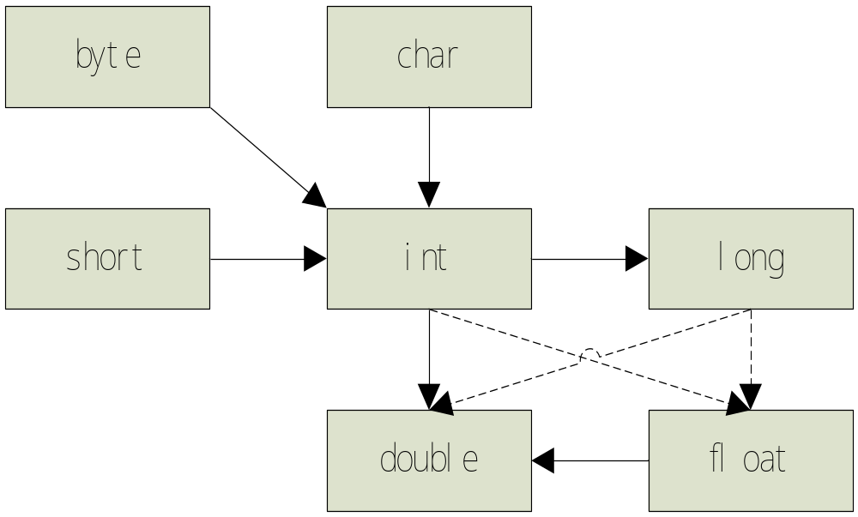
2.1 标识符与数据类型
1 自动类型转换
在不同数据类型参与运算时也会进行自动类型转换，Java语言规定当两种不同类型的操作数进行运算时，需要先将两个操作数转换为同一种类型，然后才能执行运算。
有6条实线箭头，表示在数据转换过程中信息不会丢失。另外3条虚线箭头表示在数据转换过程中可能存在精度损失。
NCEPU

Slide 27
2.1 标识符与数据类型
1 自动类型转换
不同类型数据转换规则为：
如果两个操作数中有一个是double型，则另一个操作数转换为double型；
否则，如果两个操作数中有一个是float型，则另一个操作数转换为float型；
否则，如果两个操作数有一个是long型，则另一个操作数转换为long型；
否则，两个操作数都被转换为int型。
NCEPU

Slide 28
2.1 标识符与数据类型
需要注意：
即使是两个同为byte型的数据进行运算，也要先将两个数据转换为int型后再进行运算，运算结果也为int型。
由于boolean型只有true和false两个数值，且与整型及字符型不兼容，所以不能对boolean型数据进行转换。
NCEPU

Slide 29
2.1 标识符与数据类型
2 强制类型转换
自动类型转换都是将低精度数据转换为高精度数据，但在实际情况中有时需要将高精度数据转换为低精度数据，如将double型转化为int型，此时需要通过强制类型转换完成。强制类型转换的格式为：
（目标类型）变量名
例如 double x=3.14;
int n=(int)x;
NCEPU

Slide 30
2.1 标识符与数据类型
2 强制类型转换
强制类型转换最典型的应用就是两个整数相除而要得到小数部分，例如：
int a=10, b=3;
double d=a/b;
可以采用下面三种强制类型转换方式：
d=(double)a/b;
d=a/(double)b;
d=(double)a/(double)b;
NCEPU

Slide 31
2.1 标识符与数据类型
2 强制类型转换
需要注意，如果试图将一种类型的数据转换为另一种类型的数据，而又超出目标类型的表示范围，则会得到完全不同的数值。
例如：
byte b=(byte)400;
赋值后，b的值为-112。
NCEPU

Slide 32
2.2 运算符与表达式
运算符是用来表示某种运算的符号。
运算符的优先级是指在含有多个运算符的表达式中对运算符所规定的运算优先次序，Java语言中，运算符的优先级共分14级。1级最高，14级最低。
运算符的结合性是指在同一个表达式中相同优先级的多个运算符应遵循的运算顺序，分为左结合性和右结合性两种。
NCEPU

Slide 33
2.2 运算符与表达式
优先级 | 运算符 | 目数 | 结合性
1 | . [] () |  | 从左向右
2 | ! ~ ++ -- +(一元运算) –(一元运算) | 单目 | 从右向左
3 | * / % | 双目 | 从左向右
4 | + - | 双目 | 从左向右
5 | << >> >>> | 双目 | 从左向右
6 | < <= > >= instanceof | 双目 | 从左向右
7 | == != | 双目 | 从左向右
8 | & | 双目 | 从左向右
9 | ^ | 双目 | 从左向右
10 | | | 双目 | 从左向右
11 | && | 双目 | 从左向右
12 | || | 双目 | 从左向右
13 | ?: | 三目 | 从右向左
14 | = += -= *= /= %= &= |= ^= <<= >>= >>>= | 双目 | 从右向左
NCEPU

Slide 34
2.2 运算符与表达式
表达式是由操作数和运算符按一定的语法形式组成的符号序列。每个表达式结果运算后都会产生一个确定的值，称为表达式的值。
在对一个表达式进行运算时，要按照运算符的优先级从高到低进行，如果运算符的优先级相同，则按照其结合性运算。但可以应用括号()改变运算次序。
NCEPU

Slide 35
2.2 运算符与表达式
2.2.1 算术运算符
算术运算符是用来进行算术运算的符号，包括加+、减-、乘*、除/、取模%、自增++、自减--、取正+和取负-。
整数和浮点数在执行除运算时有区别，两个整数之间相除，结果仍然是整数，不保留小数部分。
NCEPU

Slide 36
2.2 运算符与表达式
2.2.1 算术运算符
整数被0除会产生异常，而浮点数被0除会得到无穷大，因为浮点数中的0是一个无限接近0的数值，并不是真正的0值，所以相除后会得到无穷大的数值。
Java语言中，取模运算%并不只限于整数之间的操作，也可以是浮点数，a%b与a-((int)(a/b)*b)的含义相同。取模支持对负数进行运算，运算结果的符号总是与被除数的符号保持一致。
NCEPU

Slide 37
2.2 运算符与表达式
public class App2_1 {
public static void main(String[] args) {
int a=10, b=-3, c=-10, d=3;
float f=10.1f, g=3.0f;
System.out.println(a % b);
System.out.println(c % d);
System.out.println(f % g);
}
}
运行结果为：
1
-1
1.1000004
NCEPU

Slide 38
2.2 运算符与表达式
2.2.2 关系运算符
关系运算符用于比较两个值之间的大小关系，包括大于>、大于等于>=、小于<、小于等于<=、等于==和不等于!=，关系运算的运算结果为逻辑型的值true或false。
NCEPU

Slide 39
2.2 运算符与表达式
2.2.2 关系运算符
例如：
int a=5, b=4, c=4;
a>b的值为
a<b的值为
b>=c的值为
a!=c的值为
a>b>c的值
true
false
true
true
编译错误
NCEPU

Slide 40
2.2 运算符与表达式
2.2.2 关系运算符
由于浮点型数据存储时有舍入误差，可能导致逻辑上应该相等的两个数值不相等，因此应该避免对实数作相等比较。
例如，x，y均为浮点型，进行相等比较时，要避免使用x==y，可以写为Math.abs(x-y)<1e⁻⁶，表示x与y的差值绝对值小于10⁻⁶。
NCEPU

Slide 41
2.2 运算符与表达式
2.2.3 逻辑运算符
逻辑运算符是处理两个逻辑型数据之间的运算，Java语言包括6种逻辑运算符：逻辑与&、逻辑或|、逻辑非!、异或^、简洁与&&和简洁或||。
NCEPU

Slide 42
2.2 运算符与表达式
2.2.3 逻辑运算符
运算符 | 名称 | 运算规则 | 示例
& | 逻辑与 | 两个操作数都为true时，运算结果为true，否则运算结果为false。 | a&b
| | 逻辑或 | 两个操作数都为false时，运算结果为false，否则运算结果为true。 | a|b
! | 逻辑非 | 将操作数取反 | !a
^ | 异或 | 两个操作数不同时，运算结果为true，否则运算结果为false。 | a^b
&& | 简洁与 | 两个操作数都为true时，运算结果为true，否则运算结果为false。 | a&&b
|| | 简洁或 | 两个操作数都为false时，运算结果为false，否则运算结果为true。 | a||b
非简洁运算必须计算完两个操作数之后，再进行与、或运算，得到最终的
运算结果；而简洁运算在计算第一个操作数后，如果根据这个操作数的值
就能确定最终的运算结果，那么就不会再计算第二个操作数。
NCEPU

Slide 43
2.2 运算符与表达式
2.2.3 逻辑运算符
int x=3,y=5;
boolean b=x>y & ++x==--y;
boolean b=x>y && ++x==--y;
b=false，x=4，y=4
b=false，x=3，y=5
NCEPU

Slide 44
2.2 运算符与表达式
2.2.4 位运算符
在处理整型数据时，可以直接对整型数据的各个比特位进行操作。
运算符 | 名称 | 运算规则 | 示例
~ | 按位取反 | 将操作数按位取反 | ~a
& | 按位与 | 将两个操作数按位进行与运算 | a&b
| | 按位或 | 将两个操作数按位进行或运算 | a|b
^ | 按位异或 | 将两个操作数按位进行异或运算 | a^b
>> | 右移 | 将第一个操作数按位向右移动第二个操作数的位数 | a>>b
<< | 左移 | 将第一个操作数按位向左移动第二个操作数的位数 | a<<b
>>> | 0填充右移 | 将第一个操作数按位向右移动第二个操作数的位数，左侧的空位填0 | a>>>b
NCEPU

Slide 45
2.2 运算符与表达式
Java语言中，位运算符只能用于整型和字符型数据。
对于int型整数移位运算a>>b，由于int型长度为32个bit，系统先将b对32取模，得到的结果才是真正移位的位数，例如a>>33和a>>1的结果相同。对于long型整数，则是先将b对64取模。
移位不会改变变量本身的值。如a>>1。
一个数左移n位，就是等于这个数乘以2的n次方，一个数右移n位，就是等于这个数除以2的n次方。
NCEPU

Slide 46
2.2 运算符与表达式
2.2.4 位运算符
4 & 2 = 0 0100 & 0010 = 0000
6 | 2 = 6 0110 | 0010 = 0110
6 ^ 2 = 4 0110 ^ 0010 = 0100
9 >> 2 = 2 1001 右移2位为 0010
1 << 2 = 4 0001 左移2位为 0100
NCEPU

Slide 47
2.2 运算符与表达式
2.2.5 赋值运算符
赋值运算符是最常用的运算符，其功能是为变量赋值。Java语言的赋值运算符分为简单赋值运算符和复合赋值运算符。
简单赋值运算符是把一个表达式的值赋给一个变量，其格式为：
变量=表达式
当赋值运算符两侧的数据类型不一致时，
根据2.1.5节中的规则进行转换。
NCEPU

Slide 48
2.2 运算符与表达式
2.2.5 赋值运算符
复合赋值运算符先执行某种运算，然后再赋值。
运算符 | 示例 | 等效表达式 | 运算符 | 示例 | 等效表达式
+= | a+=b | a=a+b | |= | a|=b | a=a|b
-= | a-=b | a=a-b | ^= | a^=b | a=a^b
*= | a*=b | a=a*b | >>= | a>>=b | a=a>>b
/= | a/=b | a=a/b | <<= | a<<=b | a=a<<b
%= | a%=b | a=a%b | >>>= | a>>>=b | a=a>>>b
&= | a&=b | a=a&b
NCEPU

Slide 49
2.2 运算符与表达式
2.2.5 赋值运算符
需要说明的是，表中的等效表达式通常与原表达式等效，但在特殊情况下可能会有错误，例如：
short s=5;
s+=1; //正确
s=s+1; //错误
NCEPU

Slide 50
2.2 运算符与表达式
2.2.5 赋值运算符
这是因为，变量s本身是short型，在执行s+1运算时，首先将s的值转换为int型再做加法运算，得到的运算结果是int型，将这个int型的结果赋给short型变量s时，就会出现错误。
而复合赋值s+=1，会自动将s+1的运算结果转换为s对应的数据类型，能够避免此种情况。
NCEPU

Slide 51
2.2 运算符与表达式
2.2.6 条件运算符
条件运算符是唯一的三目运算符，格式为：
表达式1?表达式2:表达式3
其中表达式1可以为关系表达式或者逻辑表达式，整个条件表达式的执行过程为：求解表达式1的值，若表达式1的值为true则取表达式2的值作为条件表达式的结果，若表达式1的值为false则取表达式3的值作为条件表达式的结果。
NCEPU

Slide 52
2.2 运算符与表达式
2.2.6 条件运算符
例如：
int a=5,b=10,c;
c=a<b?a:b; //c的值为5
c=a>b?a:b<20?20:b; //c的值为20
NCEPU

Slide 53
2.3 流程控制
2.3.1 顺序结构
顺序结构是最简单的流程控制结构，按照书写顺序依次执行各条语句。所执行的语句即可以是以分号“;”结尾的简单语句，也可以是以一对花括号“{}”括起来的复合语句（或称语句块）。
复合语句中声明的变量只能在复合语句内部使用，，而且不允许复合语句内声明的变量与复合语句外声明的变量同名。
NCEPU

Slide 54
2.3 流程控制
2.3.1 顺序结构
例如：
public static void main(String args[]){
int a=5,b=10;
{
float f=1.2f;
}
}
float a=1.2f;//编译错误
NCEPU

Slide 55
2.3 流程控制
2.3.1 顺序结构
Java语言允许两个平行的复合语句定义同名变量：
public static void main(String args[]) {
{
inta=5;
}
{
float a=1.2f;
}
}
NCEPU

Slide 56
2.3 流程控制
2.3.2 if语句
if语句是Java语言中最常用的分支语句，用于在两条路径中选择一个分支执行。if语句有三种结构。
NCEPU

Slide 57
2.3 流程控制
1 单分支形式
if(条件表达式)
语句块
例如：
if(x>y){
max=x;
min=y;
}
NCEPU

Slide 58
2.3 流程控制
2 双分支形式
if(条件表达式)
语句块1
else
语句块2
例如：
if(score>=60)
System.out.println("及格");
else
System.out.println("不及格");
NCEPU

Slide 59
2.3 流程控制
2 双分支形式
需要说明，else子句不能单独使用，必须和if配对使用，而且else总是与离它最近的if 配对，如果要改变这种匹配方式，可以通过使用花括号{}来实现。
if(x>=0)
if(y>=0)
sign=1;
else
sign=-1;
if(x>=0){
if(y>=0)
sign=1;
}
else
sign=-1;
NCEPU

Slide 60
2.3 流程控制
3 多分支形式
if(条件表达式1)
语句块1
else if(条件表达式2)
语句块2
else if(条件表达式3)
︙
else if(条件表达式n)
语句块n
else
语句块n+1
NCEPU

Slide 61
2.3 流程控制
【例2-2】根据成绩分数，评定成绩的级别，级别分为A、B、C、D、E五级，90分及以上级别为A，80分至89分级别为B，70分至79分级别为C，60分至69分级别为D，59分及以下级别为E。
NCEPU

Slide 62
2.3 流程控制
public class App2_2 {
public static void main(String[] args) {
int score = 75;
char grade;
if (score >= 90)
grade = 'A';
else if (score >= 80)
grade = 'B';
else if (score >= 70)
grade = 'C';
NCEPU

Slide 63
2.3 流程控制
else if (score >= 60)
grade = 'D';
else
grade = 'E';
System.out.println("评定级别为：" + grade);
}
}
程序运行结果为：
评定级别为：C
NCEPU

Slide 64
2.3 流程控制
switch(表达式){
case 常量表达式1:
语句块1
break;
case 常量表达式2:
语句块2
break;
︙
case 常量表达式n:
语句块n
break;
default:
语句块n+1
}
表达式的值可以是byte、short、int、char，不包括long型
2.3.3 switch语句
switch语句用来解决多分支的问题，switch语句的一般语法格式为：
常量表达式的值也必须是这些数据类型
case子句可以有多个，default子句可以省略。
case子句可以有多个，default子句可以省略。
break语句用于结束该分支
NCEPU

Slide 65
2.3 流程控制
2.3.3 switch语句
如果缺少break语句，则会在执行某一个语句块之后自动将其后面的所有语句块都执行一遍。
int season = 1;
switch (season) {
case 1: System.out.println("春季");
case 2: System.out.println("夏季");
case 3: System.out.println("秋季");
case 4: System.out.println("冬季");
}
程序运行结果为：
春季
夏季
秋季
冬季
NCEPU

Slide 66
2.3 流程控制
public class App2_3 {
public static void main(String[] args) {
int score = 75;
char grade;
int decade = score / 10;
switch (decade) {
case 10:
case 9: grade = 'A'; break;
case 8: grade = 'B'; break;
case 7: grade = 'C'; break;
case 6: grade = 'D'; break;
default: grade = 'E'; }
System.out.println("评定级别为：" + grade);
}
}
【例2-3】根据成绩分数采用switch语句来评定成绩的级别，级别分为A、B、C、D、E五级。
程序运行结果为
评定级别为：C
NCEPU

Slide 67
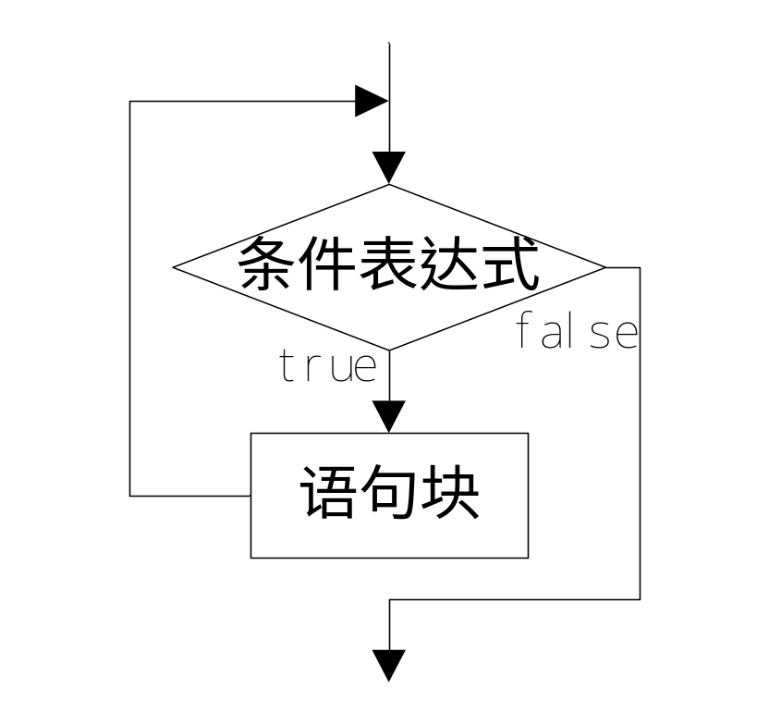
2.3 流程控制
2.3.4 while语句
while语句的格式为：
while(条件表达式)
语句块
NCEPU

Slide 68
2.3 流程控制
【例2-4】计算1到50之间所有整数的和值。
public class App2_4 {
public static void main(String[] args) {
int i = 1, sum = 0;
while (i <= 50) {
sum = sum + i;
i++;
}
System.out.println("和值为：" + sum);
}
}
程序运行结果为：
和值为：1275
NCEPU

Slide 69
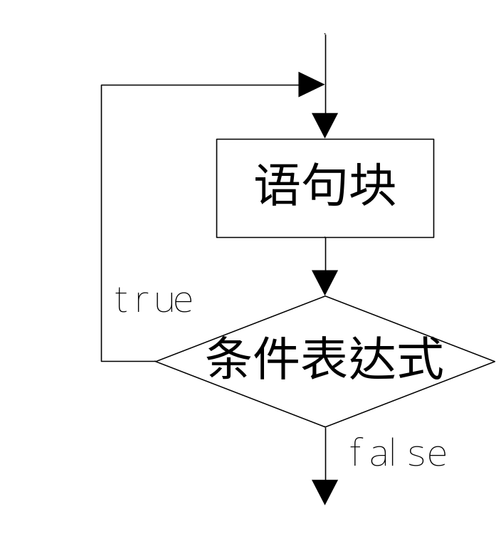
2.3 流程控制
2.3.5 do-while语句
do-while语句的格式为：
do
语句块;
while(条件表达式);
NCEPU

Slide 70
2.3 流程控制
【例2-5】用do-while语句计算1到50之间所有整数的和值。
public class App2_5 {
public static void main(String[] args) {
int i = 1, sum = 0;
do {
sum = sum + i;
i++;
} while (i <= 50);
System.out.println("和值为：" + sum);
}
}
程序运行结果为：
和值为：1275
NCEPU

Slide 71
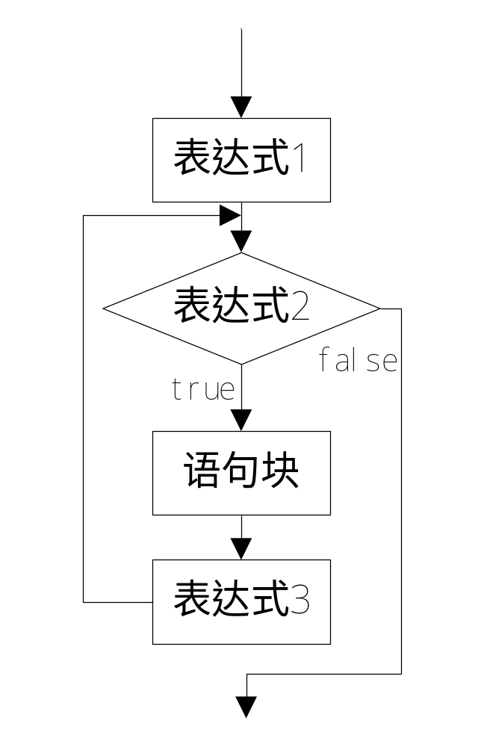
2.3 流程控制
2.3.6 for语句
for语句的格式为：
for(表达式1;表达式2;表达式3)
语句块
NCEPU

Slide 72
2.3 流程控制
【例2-6】用for语句计算1到50之间所有整数的和值。
public class App2_6 {
public static void main(String[] args) {
int i, sum = 0;
for (i = 1; i <= 50; i++)
sum = sum + i;
System.out.println("和值为：" + sum);
}
}
程序运行结果为：
和值为：1275
NCEPU

Slide 73
2.3 流程控制
Java语言允许在相互独立的for语句中声明同名的变量：
for(int i=1;i<=50;i++)
sum1=sum1+i;
for(int i=1;i<=100;i++)
sum2=sum2+i;
NCEPU

Slide 74
2.3 流程控制
2.3.7 多重循环
如果循环体内又有其他循环语句，则称为多重循环，也称为嵌套循环。
理论上，Java语言不限制循环嵌套的层数，但常用的循环为二重循环或三重循环。
NCEPU

Slide 75
2.3 流程控制
【例2-7】求3-100之间的所有素数，并以每行10个数字的形式输出。
public class App2_7 {
public static void main(String[] args) {
System.out.println("3～100之间的所有素数为：");
int n = 0;
for (int i = 3; i < 100; i += 2) { // 外层循环
int k = (int) Math.sqrt(i); // 计算平方根
boolean isPrime = true;
for (int j = 2; j <= k; j++) { // 内层循环
NCEPU

Slide 76
2.3 流程控制
if (i % j == 0)
isPrime = false;
}
if (isPrime) {
System.out.printf("%4d", i);
n++;
if (n % 10 == 0)
System.out.println();
}
}
}
}
程序运行结果为：
3～100之间的所有素数为：
3 5 7 11 13 17 19 23 29 31
37 41 43 47 53 59 61 67 71 73
79 83 89 97
NCEPU

Slide 77
2.3 流程控制
2.3.8 跳转语句
在循环语句中，有时必须提前结束循环体的执行，这就需要用到跳转语句。
Java语言提供了break、continue和return三种跳转语句，还为break语句和continue语句增加了带标签的形式。
NCEPU

Slide 78
2.3 流程控制
1 break语句
break语句用于从switch语句中跳出，也可以跳出循环语句。
【例2-7】中内层循环的代码修改为：
  for (int j = 2; j <= k; j++) { // 内层循环
  if (i % j == 0) {
  isPrime = false;
  break;
  }
  }
break语句只能跳出它所在的循环语句
NCEPU

Slide 79
2.3 流程控制
1 break语句
Java语言还提供了带标签的break语句，可以完成多重循环的跳转。标签的格式为：
标签:
语句块
语句块是用花括号{}括起来的一段代码，如果语句块中只包含一个循环语句，花括号{}也可以省略。标签的命名应该符合Java标识符的规定。
NCEPU

Slide 80
2.3 流程控制
1 break语句
带标签的break语句的格式为：
break 标签;
outer:
for (int i = 0; i < 3; i++) {
System.out.print("Begin " + i + ":");
for (int j = 0; j < 100; j++) {
if (j == 10)
break outer;
System.out.print(j + " ");
}
}
System.out.println("loops complete.");
程序运行结果为：
Begin 0:0 1 2 3 4 5 6 7 8 9 loops complete.
NCEPU

Slide 81
2.3 流程控制
1 break语句
标签还可以相互嵌套，这样就可以根据不同情况选择跳出的范围，例如：
first: {
second: {
third: {
System.out.println("Before the break.");
if (true)
break second; // 跳出second的语句块
}
System.out.println("This is after third block.");
}
System.out.println("This is after second block.");
}
System.out.println("This is after first block.");
程序运行结果为：
Before the break.
This is after second block.
This is after first block.
NCEPU

Slide 82
2.3 流程控制
1 break语句
标签还可以相互嵌套，这样就可以根据不同情况选择跳出的范围，例如：
程序运行结果为：
Before the break.
This is after first block.
first: {
second: {
third: {
System.out.println("Before the break.");
if (true)
break first;
}
System.out.println("This is after third block.");
}
System.out.println("This is after second block.");
}
System.out.println("This is after first block.");
NCEPU

Slide 83
2.3 流程控制
2 continue语句
continue语句只能用于循环语句中，它的作用是终止当前这一轮循环，跳过本轮循环剩余的语句，直接进入下一轮循环。
for (int i = 1; i < 10; i++) {
if (i % 2 == 0)
continue;
System.out.print(i);
}
程序运行结果为：
13579
NCEPU

Slide 84
2.3 流程控制
2 continue语句
continue语句也可以与标签一起使用，格式为：
continue 标签;
执行“continue标签;”语句后，程序跳转到标签指明的外层循环的起始处。
NCEPU

Slide 85
2.3 流程控制
2 continue语句
loop:
for (int i = 3; i <= 30; i++) {
for (int j = 2; j <= i / 2; j++)
if (i % j == 0)
continue loop;
System.out.printf("%4d", i);
}
程序运行结果为：
3 5 7 11 13 17 19 23 29
NCEPU

Slide 86
2.3 流程控制
需要说明：由于标签的使用破坏了Java程序的固有结构，增加了程序开发的复杂性。一般情况下，不推荐使用带标签的break和continue语句。
NCEPU

Slide 87
2.3 流程控制
3 return语句
return语句的功能是退出当前方法，返回到调用该方法的语句处，执行下一条语句。
  return 表达式;
  表达式的值就是调用方法的返回值。
  return;
  如果方法没有返回值，则表达式可以省略。
NCEPU

Slide 88
2.4 数组
2.4.1 数组概述
数组是由数目固定、相同类型的元素组成的有序集合，每个元素相当于一个变量。
数组元素可以是基本数据类型也可以是类的对象，但数组内各个元素的类型必须相同。
数组中的元素在内存中连续存放，并且是有序的，可以通过数组名和数组元素的位置来访问数组元素。
NCEPU

Slide 89
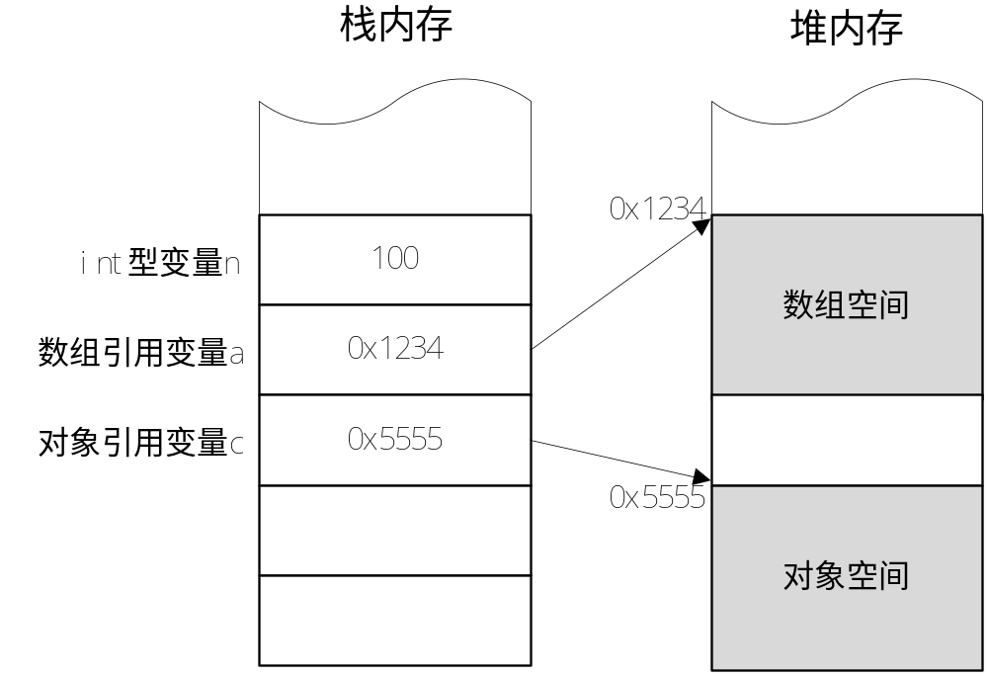
2.4 数组
Java语言内存分配的基本原理
NCEPU

Slide 90
2.4 数组
栈内存中存储基本数据类型、对象引用变量和数组引用变量，当超出变量的作用域之后，Java会自动释放这些变量占用的内存空间，该内存空间可以立刻被另作他用。
堆内存用于存储数组和对象的数据。在堆内存中分配的内存，由Java虚拟机负责回收管理。
NCEPU

Slide 91
2.4 数组
在堆内存中创建一个数组或者对象时，一般会将其在堆内存中的首地址赋值给栈内存中声明的变量，这个变量就是数组或者对象的引用变量。
为了使栈内存空间中的引用变量有初始值，Java提供了一个特殊的引用类型常量null，表示该引用变量不指向堆内存中的地址。
NCEPU

Slide 92
2.4 数组
2.4.2 一维数组的定义
Java语言将数组的定义分为数组声明和数组创建两步。
数组声明是声明数组名和数组元素的类型，数组创建是为数组元素分配内存空间。
NCEPU

Slide 93
2.4 数组
1 数组声明
声明一维数组的格式有两种：
数据类型[] 数组名;
数据类型 数组名[];
方括号[]是数组的标志。在数组声明时并不为数组元素分配空间，只是在栈内存中为数组名（引用变量）分配了空间，但值未定。
NCEPU

Slide 94
2.4 数组
2 数组声明
数组创建格式为：
数组名 = new 数据类型[元素个数];
其中数据类型必须与数组声明中的数据类型一致，元素个数必须是整型常量。
NCEPU

Slide 95
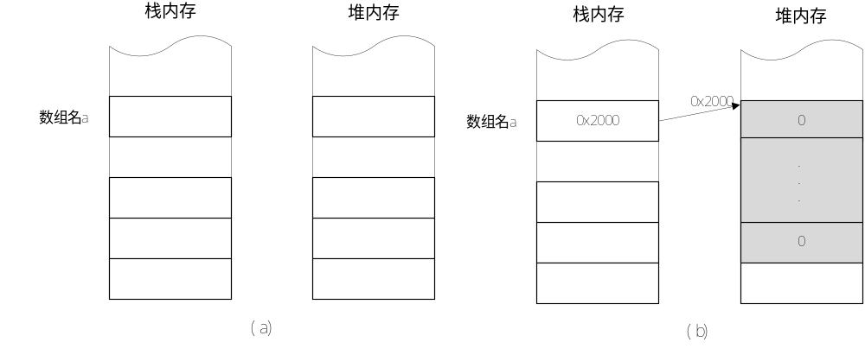
2.4 数组
例如：
int[] a; // 数组声明
a = new int[10]; // 数组创建
NCEPU

Slide 96
2.4 数组
也可以将数组声明和数组创建合并成一条语句，格式为：
数据类型[] 数组名 = new 数据类型[元素个数];
数据类型 数组名[] = new 数据类型[元素个数];
例如：
int[] a = new int[10];
NCEPU

Slide 97
2.4 数组
数组一旦定义之后，就不能改变数组元素的个数，但是可以使数组名指向一个全新的数组空间，但原来的数组空间将丢失。例如：
a = new int[20];
此时数组名a的值是重新在堆内存中分配20个整型元素的首地址，原来10个整型元素的空间因为没有引用变量指向它而成为“垃圾”，在某个时刻被Java垃圾回收器释放掉。
NCEPU

Slide 98
2.4 数组
2.4.3 一维数组初始化
为数组元素分配空间时，可在声明数组的同时为数组元素初始化，其格式为：
数据类型[] 数组名 = {初值1,初值2,…,初值n};
例如：
int[] a={1,2,3,4,5};
编译器会根据初值个数自动计算数组长度。
a
0x01234567
a[0]
1
a[1]
2
a[2]
3
a[3]
4
a[4]
5
NCEPU

Slide 99
2.4 数组
2.4.3 一维数组初始化
当创建了一个数组时，如果没有给出初始值，系统也会为数组中的元素进行初始化，不同数据类型的初始化值为：
类型 | 初值 | 类型 | 初值 | 类型 | 初值
整型 | 0 | boolean | false | float | 0.0f
引用类型 | null | char | ‘\u0000’ | double | 0.0
NCEPU

Slide 100
2.4 数组
2.4.4 一维数组元素的访问
数组元素的访问方式为：
数组名[下标]
其中下标必须是整型数据，可以是常量、变量或表达式，如a[2]、a[i]、a[i+1]等。
数组被看作是对象，它有一个属性length表示数组的长度，这在访问数组元素时非常重要。
NCEPU

Slide 101
2.4 数组
【例2-8】斐波那契数列的创建与访问。
public class App2_8 {
public static void main(String[] args) {
int[] a = new int[10];
int i = 0;
a[0] = 1; a[1] = 1;
for (i = 2; i < a.length; i++)
a[i] = a[i - 1] + a[i - 2];
for (i = 0; i < a.length; i++)
System.out.print(a[i] + " ");
}
}
程序运行结果为：
1 1 2 3 5 8 13 21 34 55
NCEPU

Slide 102
2.4 数组
2.4.5 foreach循环
Java语言在JDK 5.0版本中增加了一个专门用于遍历数据集合的循环控制语句foreach，格式为：
for (元素类型t 元素变量x : 遍历对象obj )
引用x的语句
其中遍历对象obj一般是数组，t是数组元素的类型。声明一个与数组元素类型相同的变量x，用x顺次代表每一个数组元素执行循环体。
NCEPU

Slide 103
2.4 数组
2.4.5 foreach循环
for ( int v : a )
System.out.print ( v + " " );
foreach循环中只允许访问数组元素，而不允许修改数组元素。
for ( int v : a )
v = v +5;
数组中的元素值没有被改变。
NCEPU

Slide 104
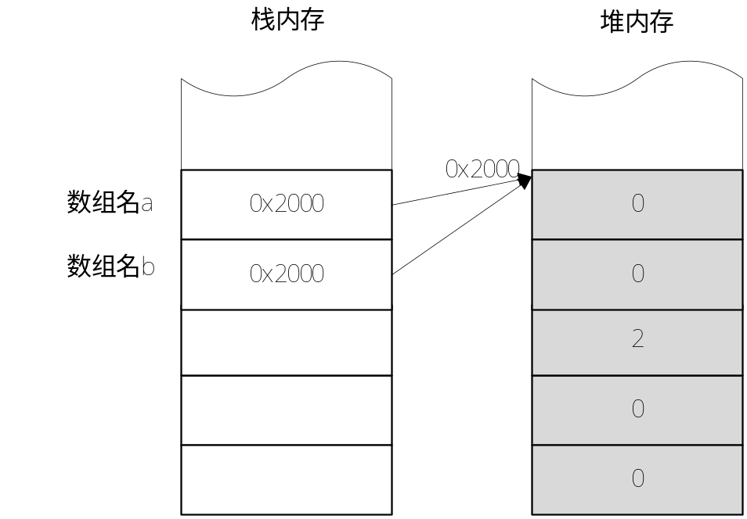
2.4 数组
2.4.6 数组拷贝
Java语言允许将元素类型相同的一个数组名赋值给另一个数组名，使得两个数组名引用同一块数组空间
int[] a=new int[5];
int[] b=a;
b[2]=2;
System.out.println(a[2]);
// 输出结果：2
NCEPU

Slide 105
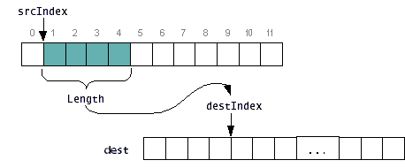
2.4 数组
2.4.6 数组拷贝
如果将一个数组的所有元素拷贝到另一数组中，提供了System类的arrayCopy()方法，其方法原型为：
public void arraycopy(Object src, int srcIndex, Object dest, int destIndex, int length)
其中src是源数组，srcIndex是源数组要复制元素的起始位置，dest是目的数组，destIndex是目的数组放置元素的起始位置，length是要拷贝的长度，src和dest必须是同类型或者可以进行类型转换的数组。
NCEPU

Slide 106
2.4 数组
2.4.7 多维数组
Java语言并没有真正的多维数组，而是通过建立数组的数组来得到多维数组。
因此，多维数组的数组元素不是基本类型的数据，而是数组。
多维数组的数组元素不一定占据连续的内存空间。
NCEPU

Slide 107
2.4 数组
1 二维数组的定义
二维数组的定义也分为数组声明和数组创建，二维数组声明的格式为：
数据类型[][] 数组名;
数据类型[] 数组名[];
数据类型 数组名[][];
NCEPU

Slide 108
2.4 数组
1 二维数组的定义
二维数组创建的格式为：
数组名 = new 数据类型[n][m];
其中n表示数组的行数，m表示数组的列数。
NCEPU

Slide 109
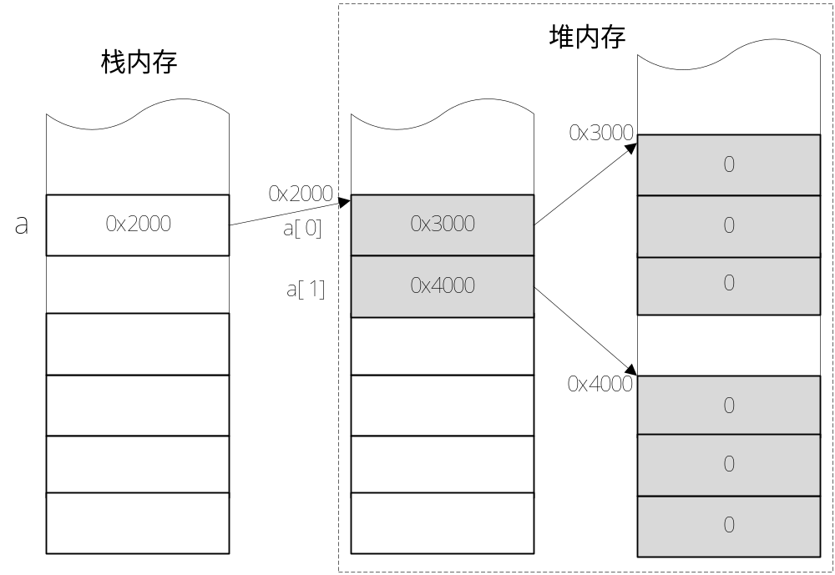
2.4 数组
例如一个二维数组的定义为：
int [][] a;
a = new int[2][3];
二维数组的声明与创建也可以合并：
数据类型[][] 数组名 = new 数据类型[n][m];
NCEPU

Slide 110
2.4 数组
Java语言中的二维数组中每一行的元素个数可以相同，也可以不同。如果元素个数相同，称为规则二维数组。
如果每行元素个数不同，称为不规则二维数组，这时每行的一维数组都需要单独创建。
NCEPU

Slide 111
2.4 数组
不规则二维数组的创建格式为：
数据类型[][] 数组名 = new 数据类型[n][];
数组名[0] = new 数据类型[m1];
数组名[1] = new 数据类型[m2];
︙
数组名[n-1] = new 数据类型[mn];
NCEPU

Slide 112
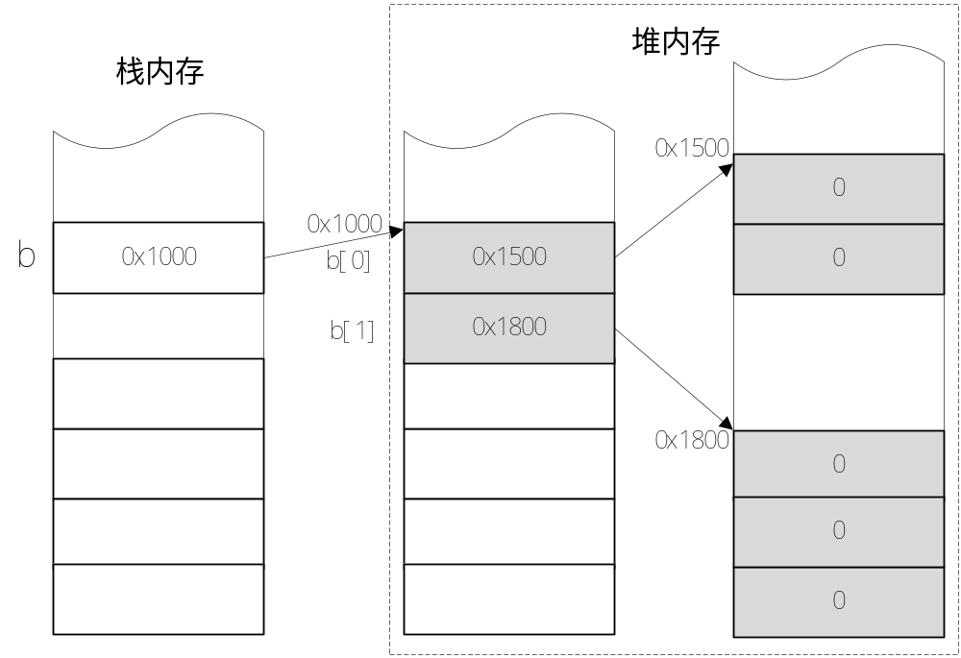
2.4 数组
例如：
int[][] b = new int[2][];
b[0] = new int[2];
b[1] = new int[3];
NCEPU

Slide 113
2.4 数组
书写二维数组是要注意合法化：
int a [ ] [ ] = new int [ 2 ] [ 3 ];
int b [ 2 ] [ 3 ];

int [ ] [ ] d = new int [ 2 ] [ ];
int e [ ] [ ] = new int [ ] [ 3 ];

NCEPU

Slide 114
2.4 数组
2 二维数组的初始化
与一维数组类似，在定义数组时，直接给出初始值，但必须利用花括号{}区分维数，其格式为：
数据类型[][] 数组名 = { {第1行初值}, {第2行初值}, ……, {第n行初值} };
用户不需要给出数组的长度，系统根据花括号的层次和数量计算数组的维数及每一维的长度。
int[][] c = {{1,2,3},{4,5}};
NCEPU

Slide 115
2.4 数组
3 二维数组的应用
二维数组本身具有length属性，表示二维数组的行数。同时，二维数组的每个数组元素都是一个一维数组，也有length属性，表示某一行数组元素的个数。
c.length; // c的行数2
c[0].length; // c第0行数组元素的个数3
c[1].length; // c第1行数组元素的个数2
NCEPU

Slide 116
2.4 数组
public class App2_9 {
public static void main(String[] args) {
int[][] a = { { 1, 2, 3, 4, 5 }, { 6, 7, 8 }, { 9, 10, 11, 12 } };
int[] b = new int[3];
int i, j;
for (i = 0; i < a.length; i++) {
for (j = 0; j < a[i].length; j++)
b[i] = b[i] + a[i][j];
}
for (int v : b) // 使用for each语句顺次输出数组b的元素
System.out.println(v);
}
}
【例2-9】求二维数组的每行元素的和值。
程序运行结果为：
15
21
42
NCEPU

Slide 117
2.5 字符串
Java语言用一对双引号括起来的Unicode字符序列表示字符串，例如"Java\u0041"包含5个Unicode字符'J'、'a'、'v'、'a'和'A'。
在Java语言中，字符串是用类的对象来表示的。
程序中用到的字符串分为两类，一类是创建之后不能再被修改的字符串，用String类对象来表示；另一类是创建之后允许被修改的字符串，用StringBuffer类对象表示。
NCEPU

Slide 118
2.5 字符串
2.5.1 String类的使用
String类是Java语言提供的常用类，主要用于字符串的创建、拼接、比较等操作。
1 字符串的创建
用String类创建字符串的格式有两种：
String 变量名 = 字符串常量;
String 变量名 = new String(字符串常量);
NCEPU

Slide 119
2.5 字符串
例如：
String s1 = "Java";
String s2 = new String("Java");
变量s1和s2都表示字符串"Java"，但是两者有区别。s1指向的字符串"Java"存储在字符串常量池，s2指向的字符串"Java"存储在堆内存中。
NCEPU

Slide 120
2.5 字符串
为了减少字符串常量的重复创建，开辟了一个特殊的内存区域，称之为字符串常量池。当以字符串常量形式来创建字符串对象时，Java虚拟机首先会对这个常量进行检查，如果字符串常量池中存在相同内容的字符串对象，则将这个对象引用返回；否则，创建一个新的字符串对象，然后将这个对象放入字符串常量池，并返回该对象引用。
NCEPU

Slide 121
2.5 字符串
采用new种形式创建的字符串对象，会在堆内存中为其分配空间，并且即使字符串对象与之前创建的字符串对象内容相同仍然会再次分配空间。总之，创建这种字符串对象一定会分配新的内存空间。
NCEPU

Slide 122
2.5 字符串
为了验证这一存储原理，再次定义变量s3：
String s3 = "Java";
System.out.println(s1==s3); // 输出结果为true
可见s1和s3指向同一块空间，没有重复创建，继续定义s4：
String s4 = new String("Java");
System.out.println(s2==s4); // 输出结果为false
变量s2和s4都采用new运算符创建对象，会在堆内存中不同位置分配空间，所以两者指向不同的内存空间。
NCEPU

Slide 123
2.5 字符串
s1
0x01234567
Hello
s1
0x01234567
Hello
s1
0x01234567
Hello
s1
0x01234567
Hello
s1
0x01234567
Hello
s2
0x01234567
s2
0x01234567
s2
0x02345678
World
s2
0x01234567
s3
0x03456789
Hello
String s1 = "Hello";
String s2 = "Hello";
s2 = "World";
s2 = "Hello";
String s3 = new String ("Hello");
NCEPU

Slide 124
2.5 字符串
2 字符串拼接
Java语言允许使用“+”连接两个字符串。例如：
String s1 = "abc";
String s2 = "xyz";
String s3 = s1+s2; // s1+s2的结果是"abcxyz"
当字符串与非字符串类型的数据进行拼接时，后者被自动转换为字符串，再拼接。例如：
int i=5;
System.out.println("i="+i); // 输出结果为i=5
NCEPU

Slide 125
2.5 字符串
3 String类的常用方法
String类定义了很多字符串操作的方法，调用这些方法的格式为：
String对象名.方法名();
NCEPU

Slide 126
2.5 字符串
方法原型 | 说明
public int length() | 返回字符串的长度
public boolean isEmpty() | 如果length()为0返回true，否则返回false
publicchar charAt ( int index ) | 返回index位置的字符
public String toLowerCase() | 将字符串中所有字符都转换为小写字符
public String toUpperCase() | 将字符串中所有字符都转换为大写字符
publicString substring (int beginIndex ) | 返回下标从beginIndex（包含）开始的子串
publicString substring (int beginIndex,int endIndex) | 返回下标从beginIndex（包含）开始到endIndex（不包含）的子串
publicString replace (char oldChar, char newChar ) | 将字符串中所有的oldChar转换为newChar
publicint indexOf(String str) | 返回str在字符串中第一次出现的位置
publicString concat (String str) | 将str连接在当前字符串的尾部
publicboolean equals(Object anObject ) | 比较anObject与当前字符串的内容是否相同
publicboolean equalsIgnoreCase (String str ) | 忽略字符大小写的情况下，比较str与当前字符串的内容是否相同
publicint compareTo (String str ) | 比较str和当前字符串的内容，返回差值。若str和当前字符串相等，返回0；若str和当前字符串不相等，则返回第一个不同字符的差值；若str和当前字符串仅长度不同，则返回两者长度的差值。
NCEPU

Slide 127
2.5 字符串
需要说明
equals()方法是判断两个字符串内容是否相同，而“==”是判断两个字符串是否为同一实例，即在内存中的存储空间是否相同。
以上所有方法都不会改变字符串本身，例如replace()方法返回一个新创建的字符串，原字符串不变。
isEmpty()方法适用于字符串已经分配了内存空间时使用。当字符串变量为null时，并没有为其分配内存空间，不能使用isEmpty()方法。
NCEPU

Slide 128
2.5 字符串
public class App2_10 {
public static void main(String[] args) {
String s1 = "Hello World";
String s2 = "Hello World";
String s3 = new String("Hello World");
String s4 = new String(s1);
System.out.println(s1.equals(s2));
System.out.println(s1 == s2);
System.out.println(s1.equals(s3));
System.out.println(s1 == s3);
System.out.println(s1.equals(s4));
System.out.println(s1 == s4);
System.out.println(s3.equals(s4));
System.out.println(s3 == s4);
}}
【例2-10】字符串的比较。
程序运行结果为：
true
true
true
false
true
false
true
false
NCEPU

Slide 129
2.5 字符串
2.5.2 StringBuffer类的使用
StringBuffer类和String类一样，也用来代表字符串。但是StringBuffer类在进行字符串处理时，不生成新的对象，在内存使用上要优于String类。
如果经常需要对一个字符串进行修改，例如插入、删除等操作，使用StringBuffer更合适。
NCEPU

Slide 130
2.5 字符串
1 字符串创建
系统为StringBuffer类对象分配内存时，除去字符所占空间外，会另加16个字符大小的缓冲区。
StringBuffer()：构造一个容量大小为16个字符的空StringBuffer对象。
StringBuffer(int length)：构造一个容量大小为length的空StringBuffer对象。
StringBuffer(String str)：构造一个容量大小为str.length()+16的StringBuffer对象，其初始值为str。
NCEPU

Slide 131
2.5 字符串
2 StringBuffer类的常用方法
方法原型 | 说明
public int length() | 返回字符串的长度
public int capacity() | 返回字符串的容量
public StringBuffer append (Object obj) | 将obj连接到字符串末尾
public StringBuffer deleteCharAt(int index) | 删除index位置的字符，形成新的字符串
public StringBuffer insert(int offset, Object obj) | 将obj插入到offset位置，形成新的字符串
public void setCharAt(int index, char ch) | 修改字符串中index位置的字符为新的字符ch
NCEPU

Slide 132
2.5 字符串
public class App2_11 {
public static void main(String[] args) {
StringBuffer s = new StringBuffer("abcd");
s.append("123");
System.out.println(s);
s.insert(4, "0");
System.out.println(s);
s.deleteCharAt(1);
System.out.println(s);
s.setCharAt(0, 'e');
System.out.println(s);
}
}
【例2-11】字符串的处理。
程序运行结果为：
abcd123
abcd0123
acd0123
ecd0123
NCEPU

Slide 133
2.6 输入输出
2.6.1 输入
Java语言提供了两种从键盘输入数据的方式，都用到标准输入流对象System.in，它是InputStream类的对象。
1 单个字符输入
System.in.read()方法能够接收键盘输入，并将其转换为字节形式。
NCEPU

Slide 134
2.6 输入输出
read()方法的原型为：
public int read() throws IOException
read()方法返回值为int类型，但只有最低字节是有效数据，可以通过强制转换将其变为char类型。这种输入方式一次只能获取一个字节，效率比较低。
NCEPU

Slide 135
2.6 输入输出
【例2-12】从键盘输入一个字符，然后将其打印出来
import java.io.*;
public class App2_12 {
public static void main(String[] args) throws IOException {
System.out.print("Enter a Char:");
char c = (char) System.in.read();
System.out.println("your char is :" + c);
}
}
导入用于输入输出的IO包
程序运行结果为：
Enter a Char:a↙
your char is :a
处理read()方法可能产生的异常
NCEPU

Slide 136
2.6 输入输出
2 多种类型数据的输入
从JDK 5.0开始，在java.util包中增加了一个用于输入各种类型数据的Scanner类。使用时，首先创建Scanner类对象，然后调用相应的方法来获取数据。
方法原型 | 说明
public String nextLine() | 读取输入的下一行内容
public String next() | 读取输入的下一个有效字符
public int nextInt() | 读取下一个表示整数的字符序列，并将其转换成int型
public long nextLong() | 读取下一个表示整数的字符序列，并将其转换成long型
public float nextFloat() | 读取下一个表示整数的字符序列，并将其转换成float型
public double nextDouble() | 读取下一个表示浮点数的字符序列，并将其转换成double型
public boolean hasNext() | 检测是否还有输入内容
NCEPU

Slide 137
2.6 输入输出
import java.util.*;
public class App2_13 {
public static void main(String[] args){
Scanner sc = new Scanner(System.in);
System.out.println("请输入你的姓名：");
String name = sc.nextLine();
System.out.println("请输入你的年龄：");
int age = sc.nextInt();
System.out.println("请输入你的工资：");
float salary = sc.nextFloat();
System.out.println("你的信息如下：");
System.out.println("姓名："+name+"\n"+"年龄："+age+"\n"+"工资："+salary);
}
}
程序运行结果为：
请输入你的姓名：
Tom↙
请输入你的年龄：
30↙
请输入你的工资：
5000↙
你的信息如下：
姓名：Tom
年龄：30
工资：5000.0
【例2-13】从键盘输入一系列数据，然后将其打印出来。
NCEPU

Slide 138
2.6 输入输出
Scanner类的成员方法nextLine()和next()都可以读取字符串，但是它们之间有着本质区别。next()方法一定要读取到有效字符（非空格、非Tab键、非Enter键）后才能够完成输入，对输入有效字符之前遇到的空格键、Tab键或Enter键等分隔符，自动将其忽略。只有在输入有效字符之后，next()方法才将其后输入的空格键、Tab键或Enter键等视为分隔符。所以next()方法不能得到带空格的字符串。
NCEPU

Slide 139
2.6 输入输出
nextLine()方法的结束符只是Enter键，即nextLine()方法返回的是Enter键之前的所有字符，可以得到带空格的字符串。
NCEPU

Slide 140
2.6 输入输出
import java.util.*;
public class App2_14 {
public static void main(String[] args) {
String s1, s2;
Scanner sc = new Scanner(System.in);
System.out.print("请输入第一个字符串：");
s1 = sc.next();
System.out.print("请输入第二个字符串：");
s2 = sc.nextLine();
System.out.println("输入的字符串是：" + s1 + " " + s2);
}
}
程序运行结果为：
请输入第一个字符串：abc↙
请输入第二个字符串：输入的字符串是：abc
【例2-14】next()方法与nextLine()方法的区别。
其中next()方法读取了字符串"abc"，遇到回车结束；nextLine()方法读取了被next()方法遗留下的Enter作为它的结束符，所以没办法给s2从键盘输入值。
解决的办法是在每一个nextInt()、nextDouble()等方法之后加一个nextLine()方法，将nextInt()、nextDouble()等方法遗留的Enter结束符过滤掉。
NCEPU

Slide 141
2.6 输入输出
2.6.2 输出
Java语言提供标准输出流System.out来完成数据的输出，System.out是PrintStream类的标准输出流对象。
它最常用的是print()方法和println()方法，两种方法的区别为：println()方法在每次输出后回车换行。
System.out.println("Java");
System.out.println(10);
NCEPU

Slide 142
2.6 输入输出
2.6.2 输出
Java语言从JDK 5.0 版本开始吸纳了C语言中的printf()方法的格式控制方式，方法原型为：
public PrintStream printf( String format, Object ... args)
其中，format是一个与C语言的printf()方法一样的格式控制字符串。
NCEPU

Slide 143
课后作业
1．编程将一个float型数的整数部分和小数分别输出显示。
2．编程求出自然数101~199中的所有素数，每行显示10个数。
3．编程顺序输出1到100之间所有能被7整除的整数。
NCEPU

Slide 144
课后作业
4．编程求出一个一维int型数组的元素最大值、最小值、平均值和所有元素之和。
5．编程实现float型数组的冒泡排序。
6．编程定义一个包含2个元素的二维double型数组，每个元素的数组长度从键盘输入，然后再依次输入二维数组中所有元素的数值，并以行列形式输出二维数组的全部元素。
NCEPU

Slide 145
课后作业
7．编程比较两个String对象的大小，若字符串1和字符串2相等，返回0；若字符串1和字符串2不相等，则返回第一个不同字符的差值；若字符串1和字符串2仅长度不同，则返回两者长度的差值。
8．编程将一个StringBuffer类对象中的所有小写字母变为大写字母，大写字母变为小写字母，然后输出显示。
NCEPU

Slide 146
课后作业
9．编程实现从键盘依次输入姓名（字符串）、年龄（整型）、性别（字符）和成绩（浮点型），然后依次显示上述内容。
NCEPU

